Slide 1
La struttura e i contenuti del CCNL
Lezione del 21/10/2020:
NB: queste slides NON sono state presentate nella lezione. Lì si è guardato direttamente il CCNL. Di conseguenza l’audio NON è relativo a queste slides, caricate solo per maggior chiarezza.

Slide 2
Quanti sindacati dei lavoratori per ogni categoria sindacale?
Risposta: Quanti ne vogliamo

Slide 3
Quanti sindacati dei datori per ogni categoria sindacale?
Risposta: Quanti ne vogliamo

Slide 4
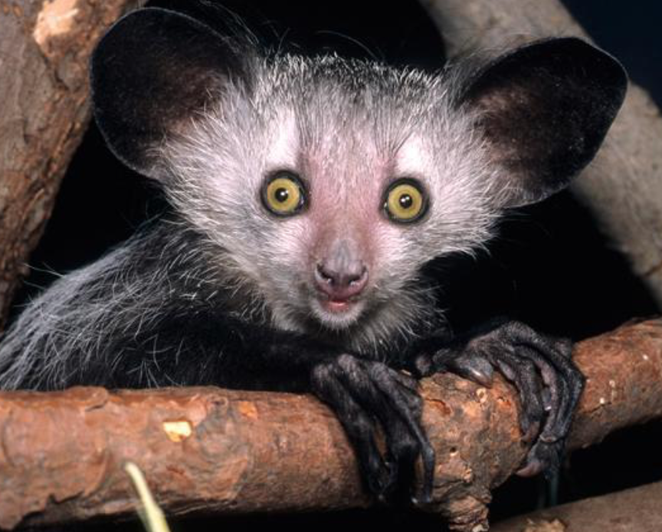
Quanti contratti collettivi per ogni singola categoria sindacale?
Categoria sindacale:
allevamenti di aye aye

Slide 5
Federazione Sindacale lavoratori negli allevamenti A
Federazione Sindacale lavoratori negli allevamenti B
Federazione Sindacale lavoratori negli allevamenti C
Federazione Sindacale lavoratori negli allevamenti D
[Per semplicità li indichiamo come FSL-A; FSL-B, etc.]
Federallevatori – W
Federallevatori – X
Federallevatori – Y
Federallevatori – Z

Slide 6
Nell’esempio abbiamo 4 ccnl, ma, teoricamente, potremmo averne da 1 a 16
FSL- A
FSL- B
FSL- C
FSL- D
Federallevatori W
Federallevatori X
Federallevatori Y
Federallevatori Z
Contratto 1 tra FSL-A e Federall. W
Contratto 2 tra FSL-A e Federall. X
Contratto 3 tra FSL-A e Federall. Y
Contratto 4 tra FSL-A, FSL-B, FSL-C e Federall.Z

Slide 7
A fronte di un numero indeterminato di CCNL per ogni categoria sindacale…
Quale CCNL utilizzo?
A quale CCNL si riferisce il legislatore quando fa riferimento al CCNL?
Dove trovo i CCNL?

Slide 8
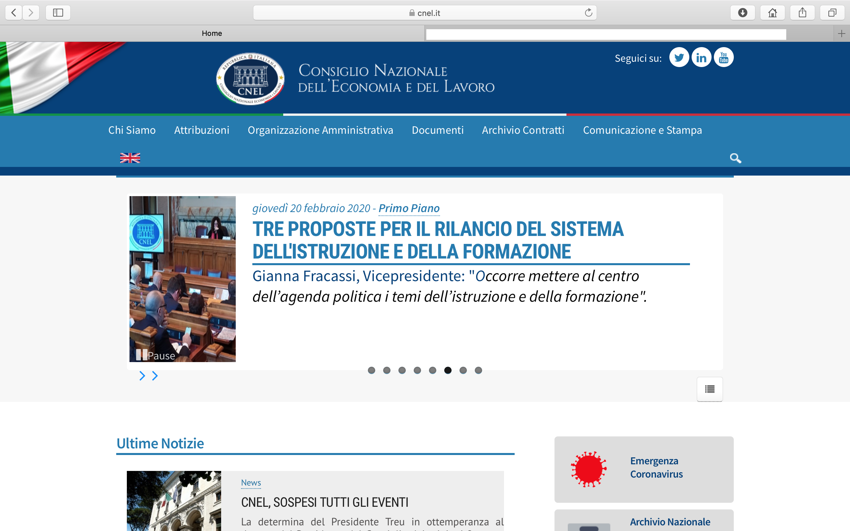
Come si cercano e si consultano i CCNL

Slide 11
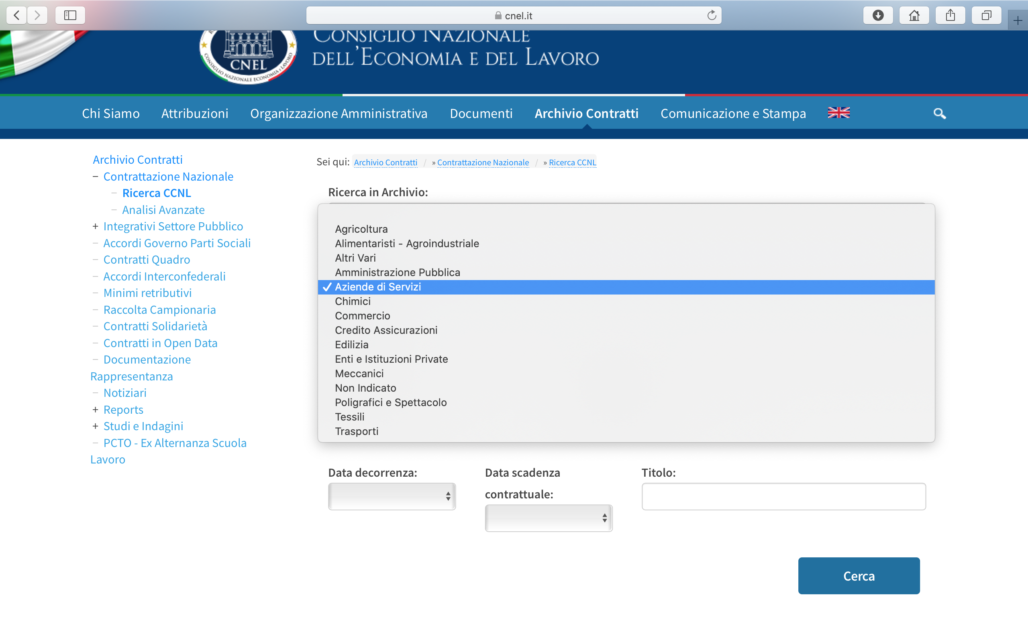

Slide 12
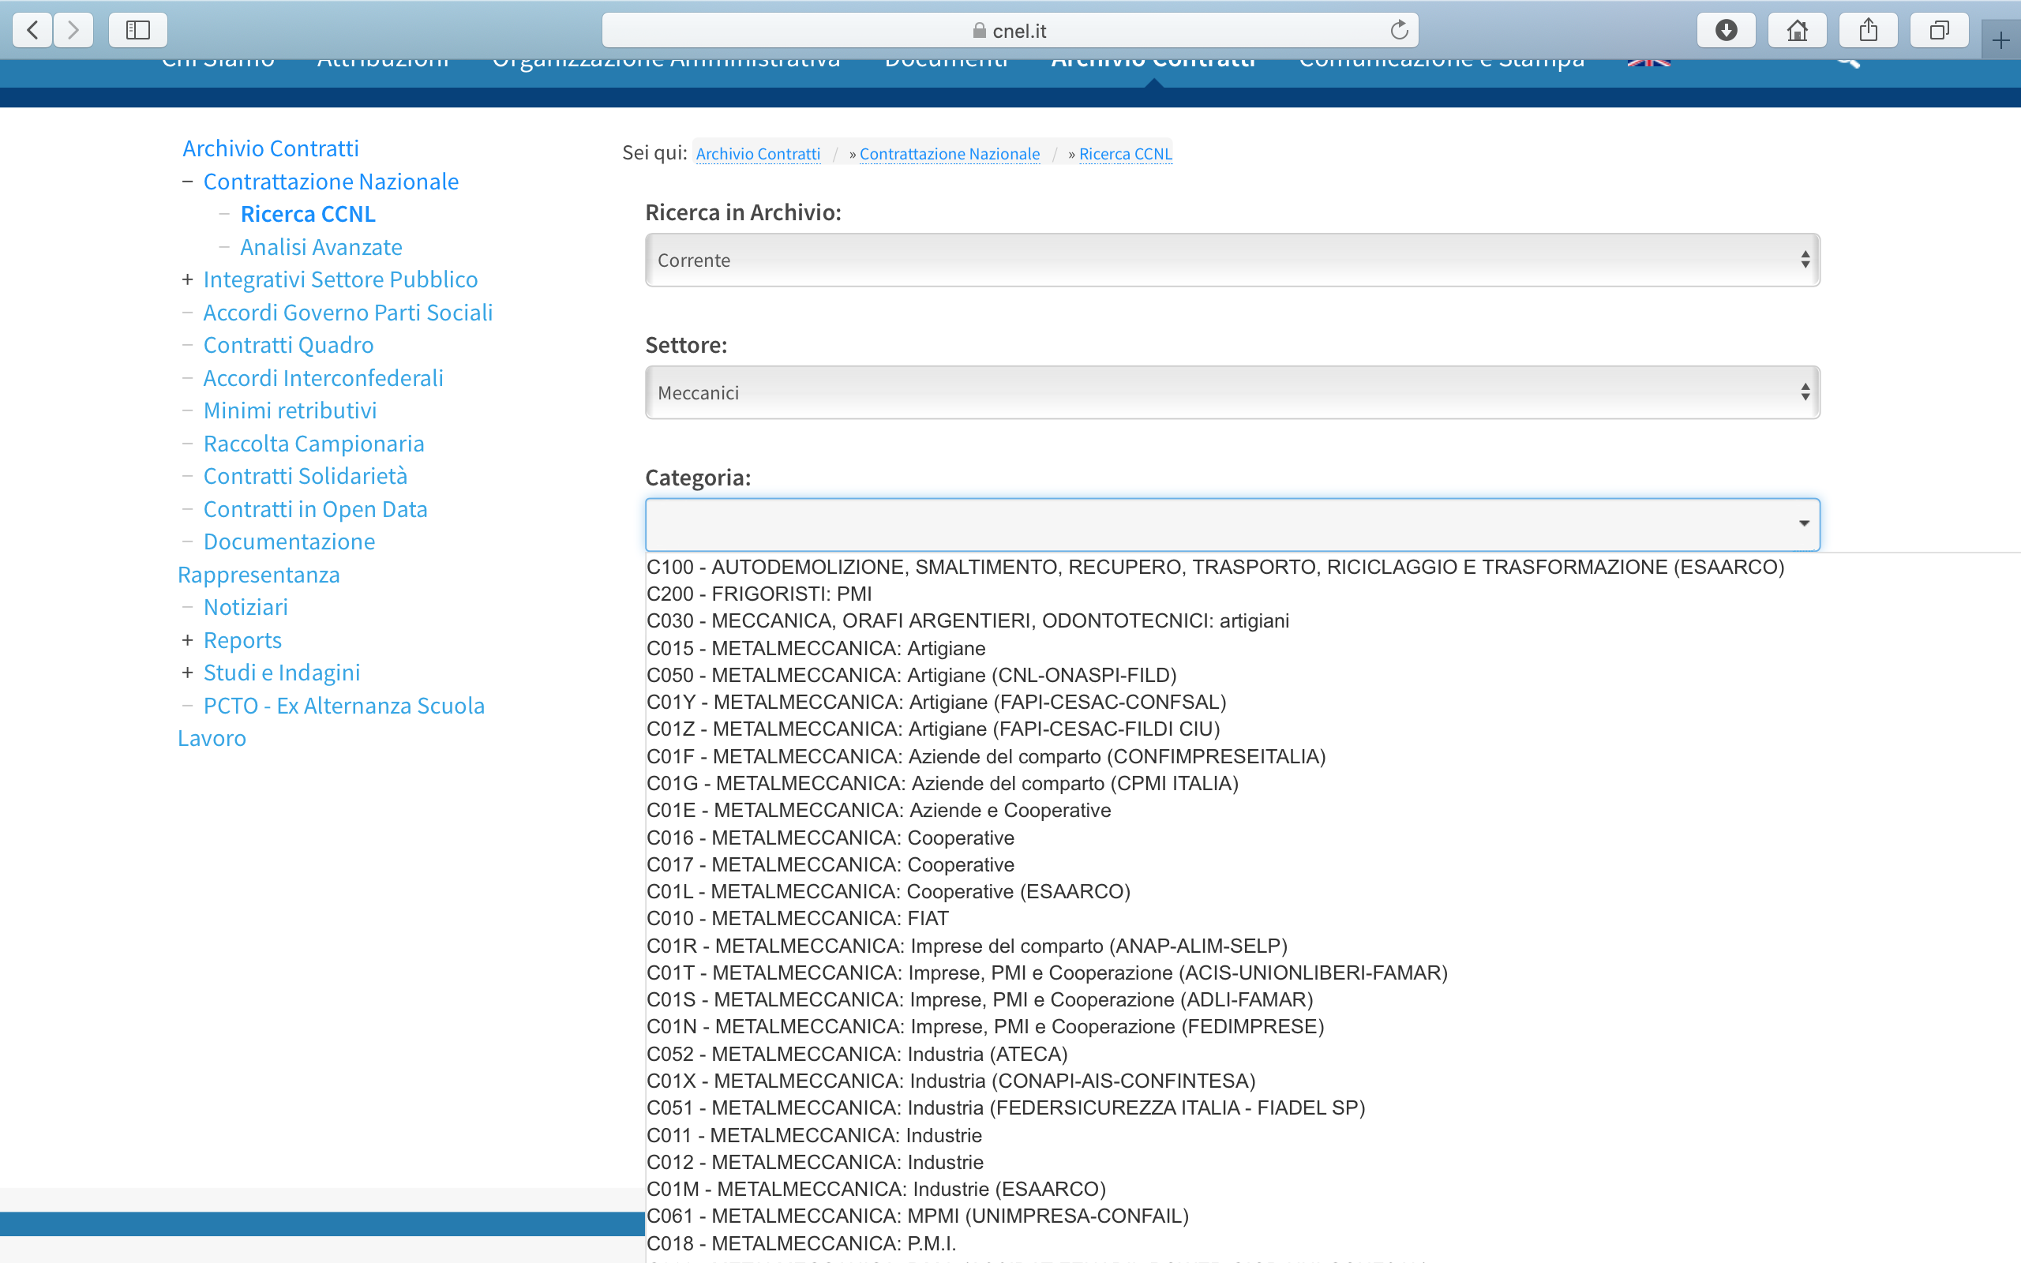

Slide 13
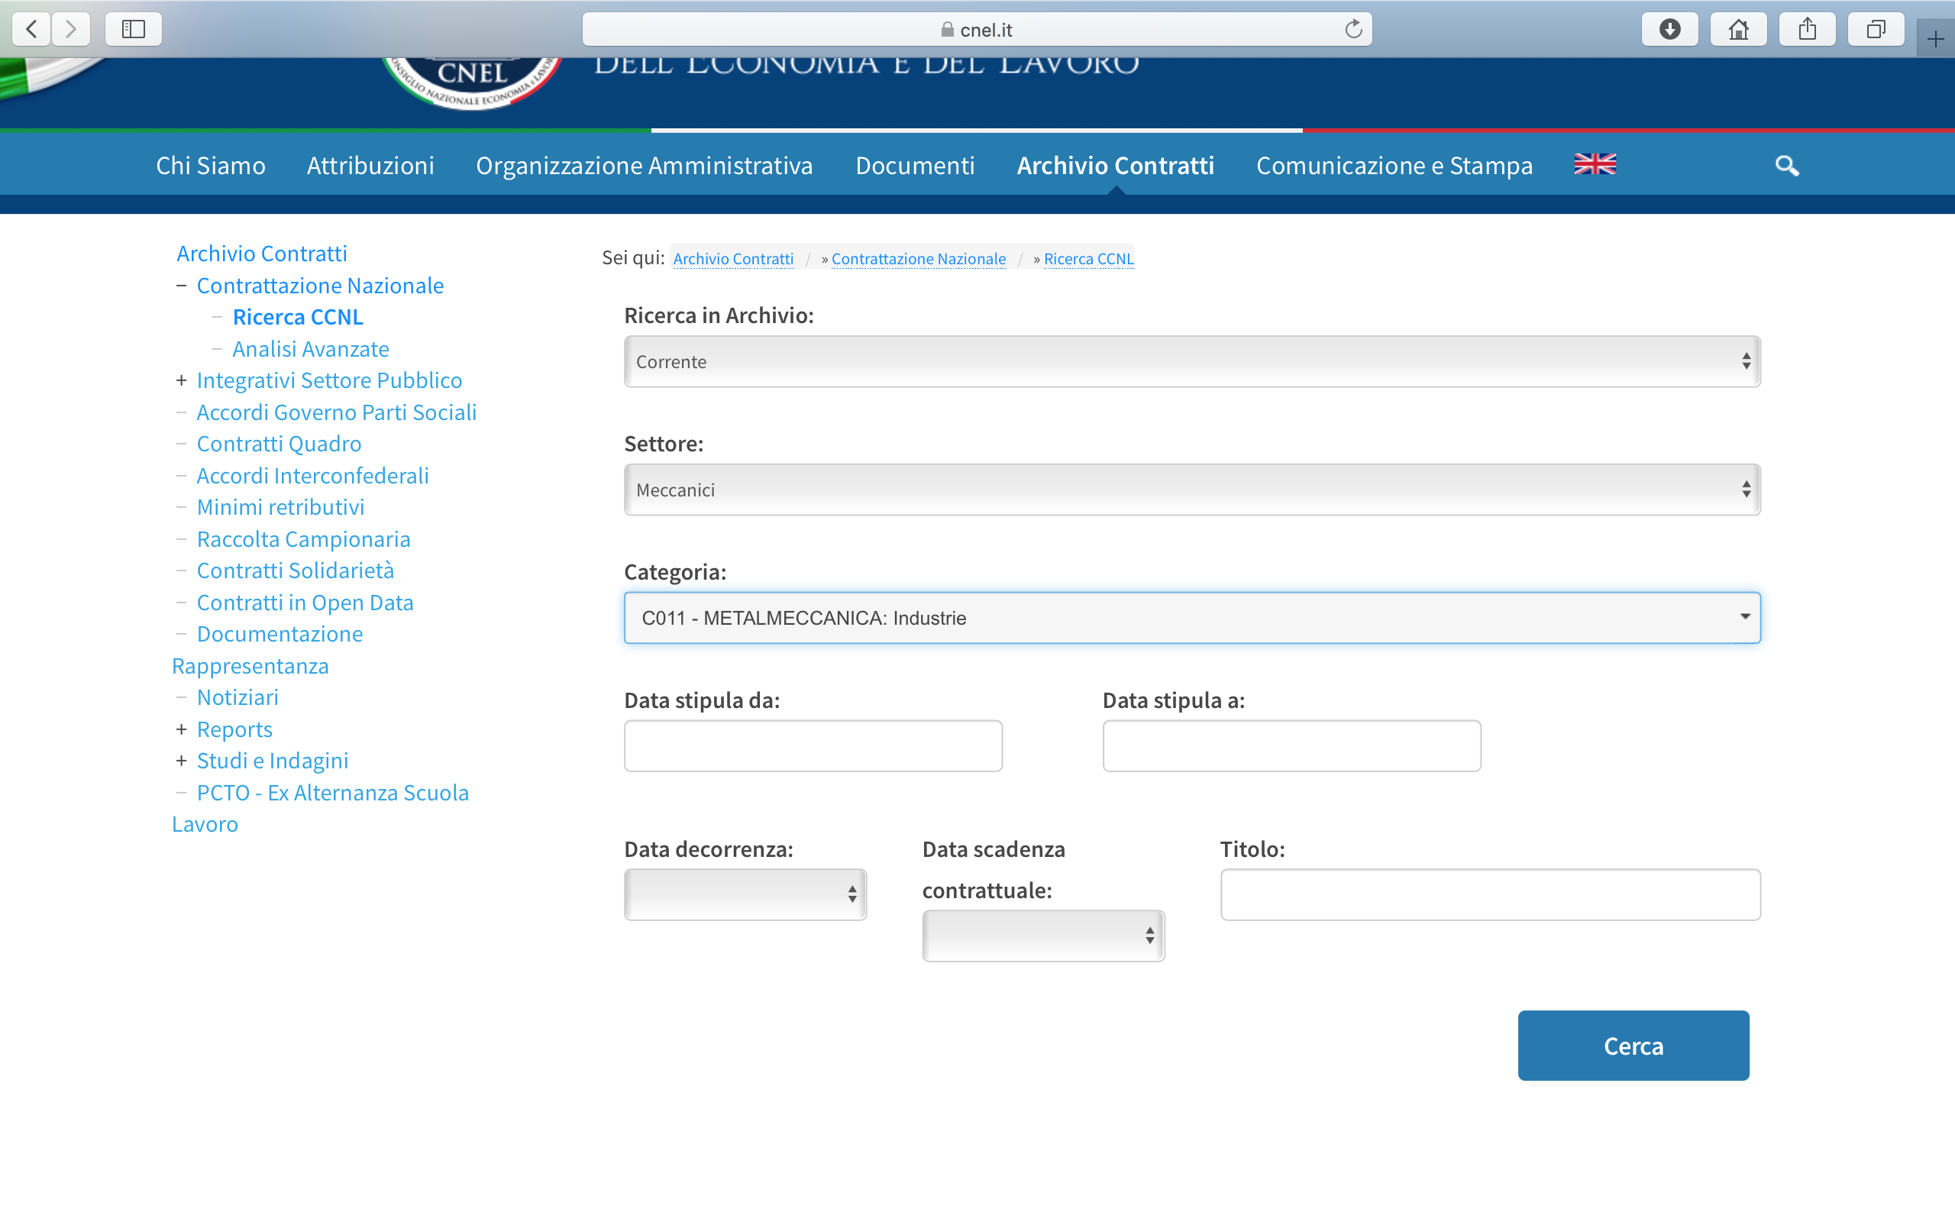

Slide 14
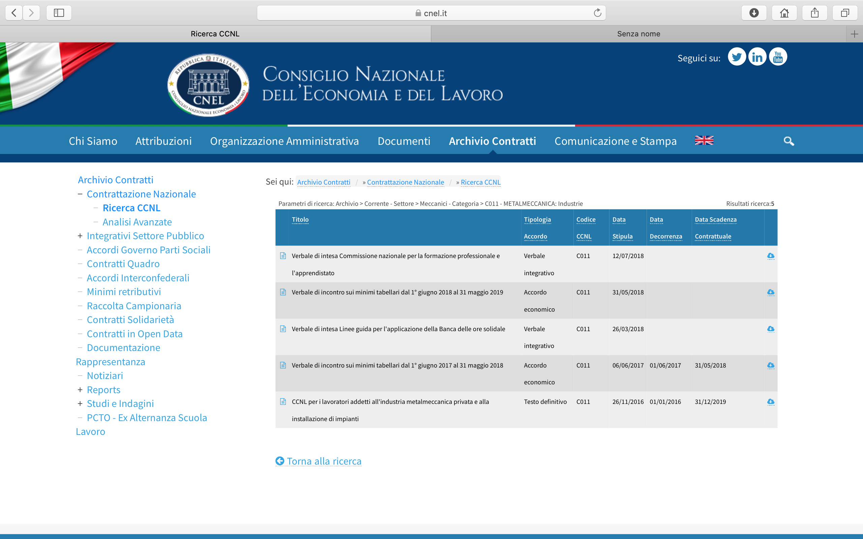

Slide 15
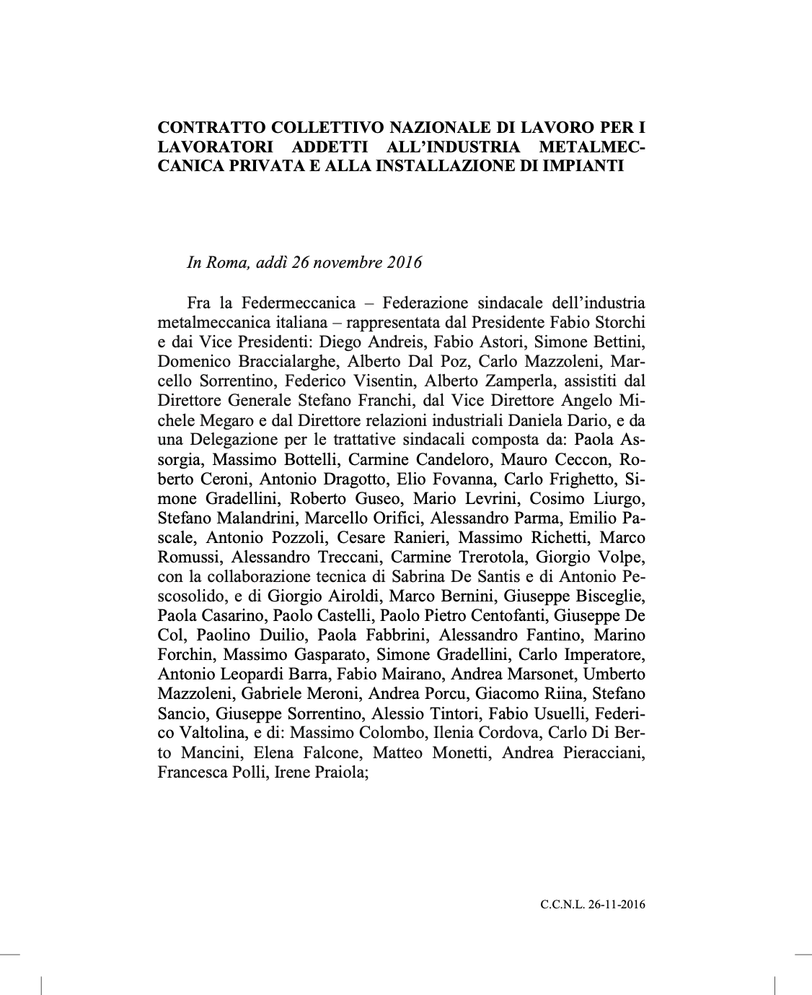

Slide 16
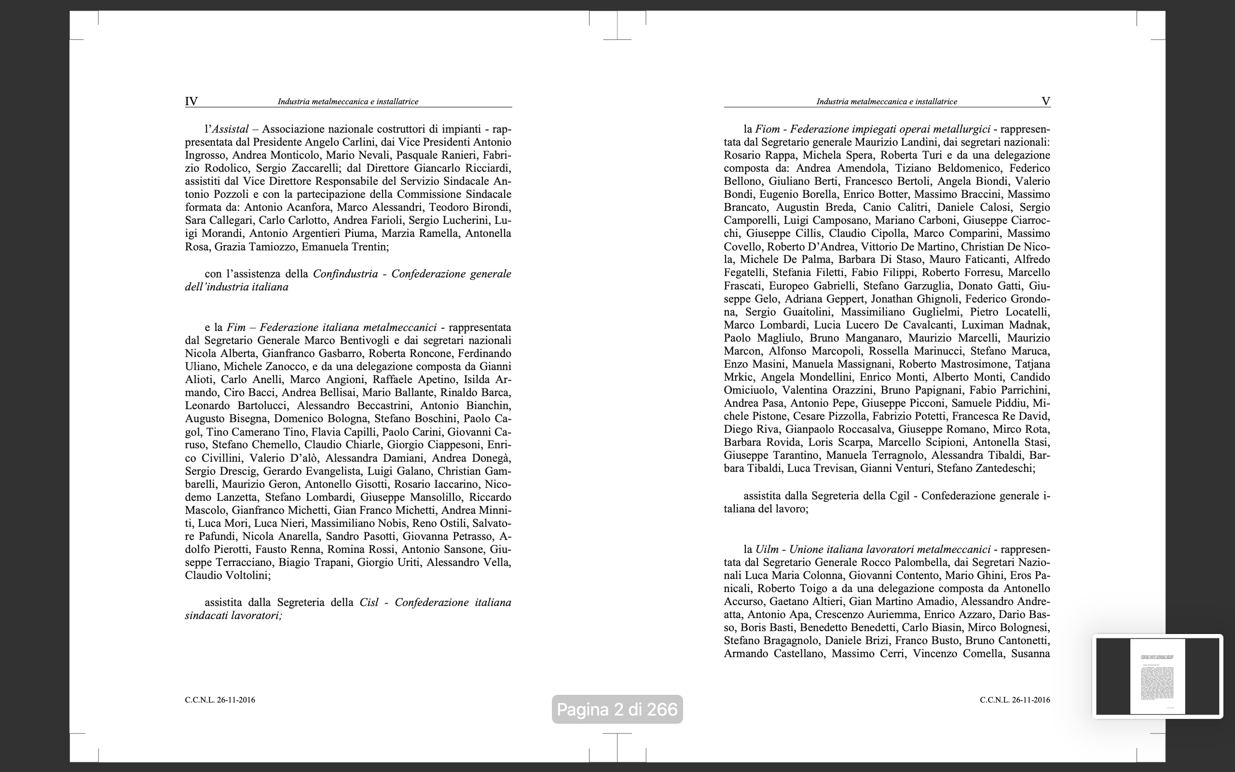

Slide 17
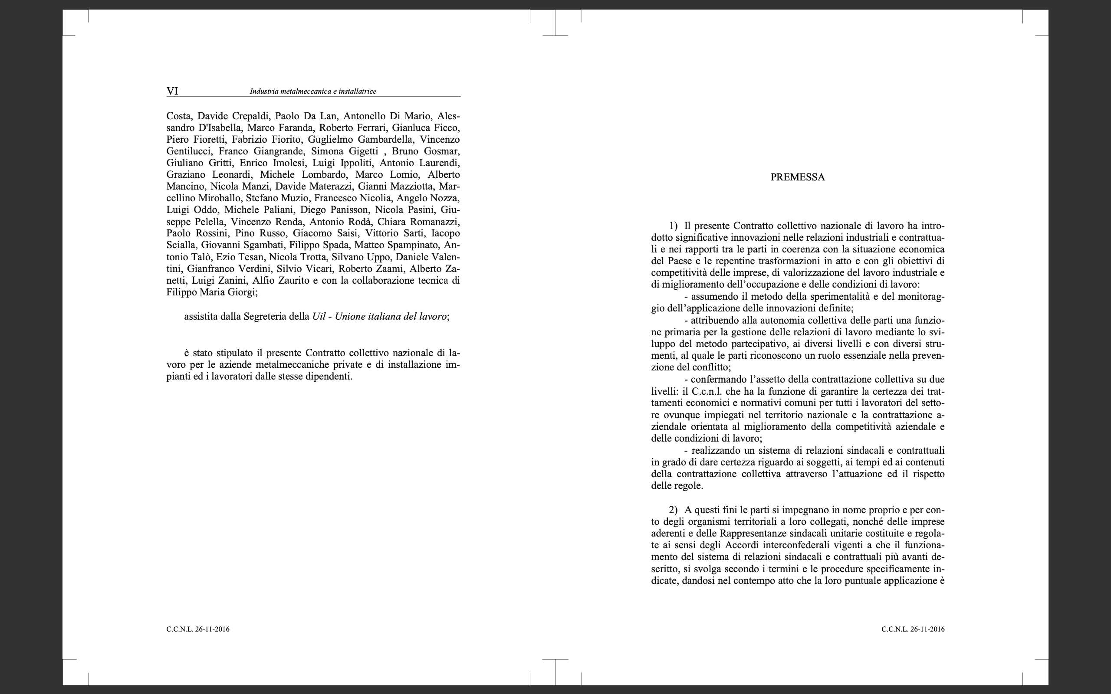

Slide 18
Chi è ricompreso nel settore «metalmeccanico»?
Memo:
L’organizzazione sindacale è libera…

Slide 19
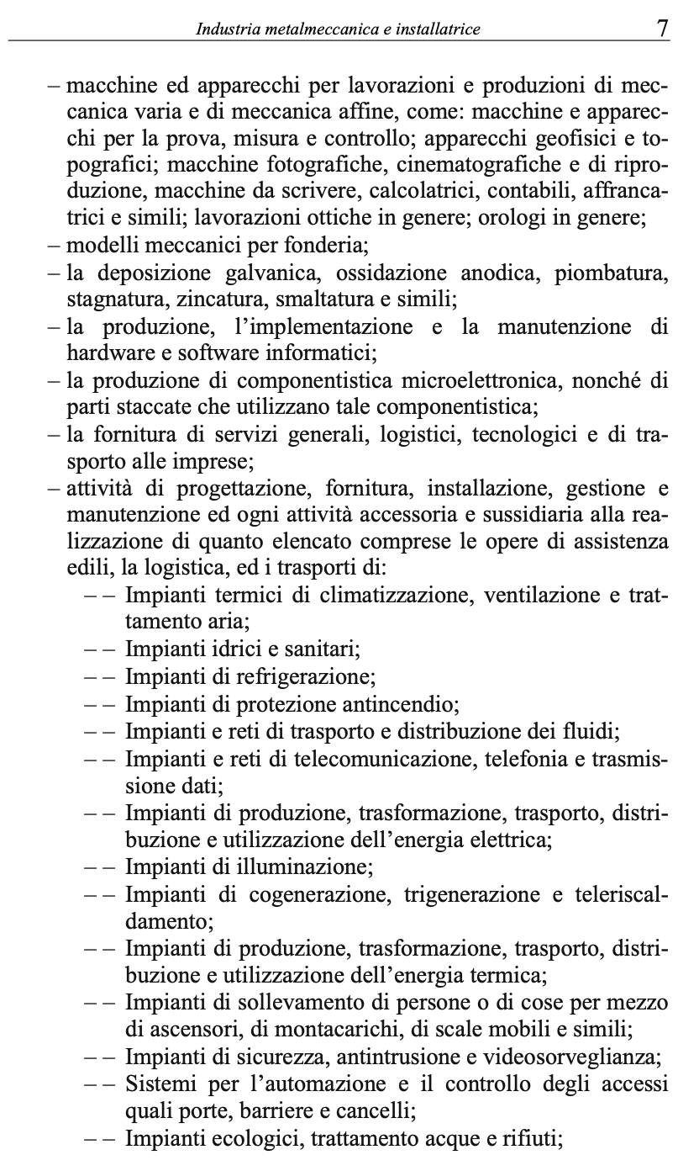

Slide 20
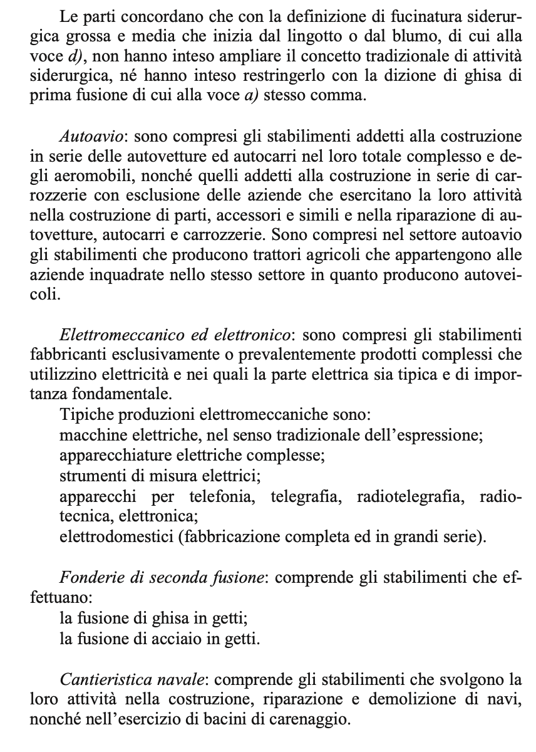

Slide 21
L’importanza della definizione indefinita
Libertà del datore di lavoro di scegliere la categoria sindacale – il contratto collettivo – di appartenenza
Es. CCNL – Turismo; CCNL – Terziario; CCNL – Commercio
Libertà dell’associazione sindacale di NON accettare l’iscrizione del datore di lavoro all’associazione
Correlato problema di individuazione del contratto applicabile quando il datore non lo ha dichiarato
NON è il problema di quale CCNL applicare all’interno della stessa categoria sindacale. La questione dell’individuazione del CCNL di riferimento della legge – stipulato dal/dai sindacati comparativamente + rappres. si veda la lezione sulla rappresentatività.

Slide 22
La partizione del CCNL Parte obbligatoria e Parte normativa

Slide 23
La parte obbligatoria riguarda i soggetti firmatari. La parte normativa riguarda il rapporto tra datore e lavoratore
Memo: Cosa succede ai decreti legislativi emanati in base alla legge delega n.741/1959 (legge Vigorelli)

